Slide 1
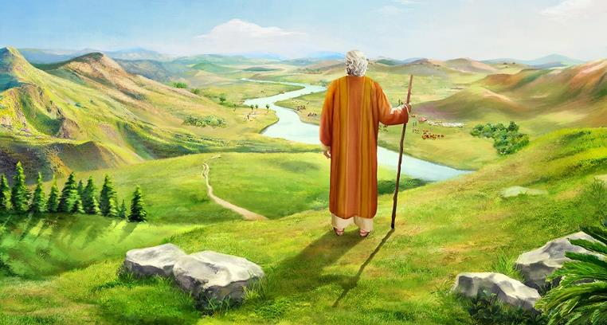
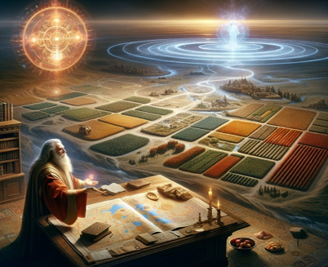
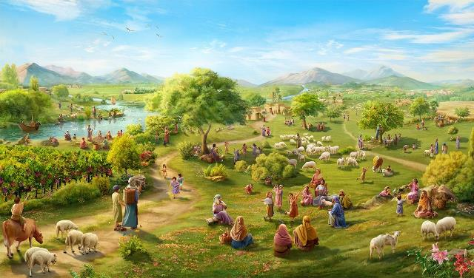
MUNGU NI MWAMINIFU!
Lessoni ya 12 kwa ajili ya Desemba 20, 2025

Slide 2

"Hakuna hata neno moja kati ya yale mema yote ambayo Bwana alikuwa ametoa kwa nyumba ya Israeli ambalo halikutimia; yote yalitimia" (Yoshua 21:45)

Slide 3

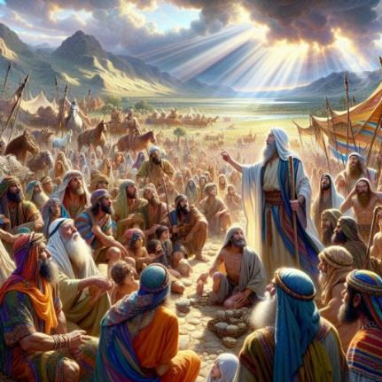
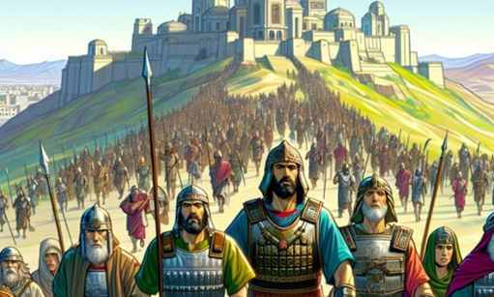
Yoshua alikuwa tayari mzee, na bado kulikuwa na maeneo ya kushinda. Aliwakusanya viongozi wapya ili kuwahimiza waendelee na ushindi.
Uwezo wa kupata ushindi haukuwa ndani yao, bali ndani ya Mungu. Kwa hivyo aliwakumbusha uaminifu ambao Mungu alikuwa tayari ameonyesha na kuwahakikishia kwamba angeendelea kuwa mwaminifu.
Lakini pia aliwapa hatari. Kwa kweli, kulikuwa na hatari moja tu, ile ile tunayopaswa kukabiliana nayo leo: kuacha kuwa waaminifu kwa Mungu; kurudisha uaminifu wa Mungu kwa kutokuwa waaminifu kwa upande wetu.
Uaminifu wa Mungu (Yoshua 21:43-45)
Kile Mungu atakachofanya atakifanya (Yoshua 23:1-5)
Thawabu ya uaminifu (Yoshua 23:6-10)
Nini Kifanyike (Yoshua 23:11-14)
Adhabu ya kutokuwa mwaminifu (Yoshua 23:15-16)

Slide 4


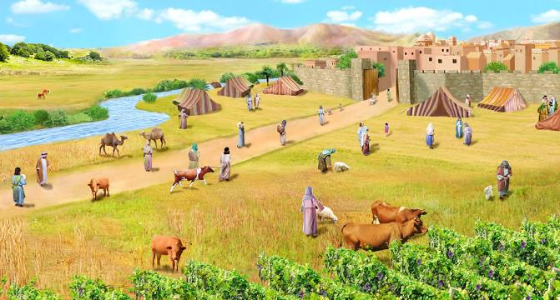
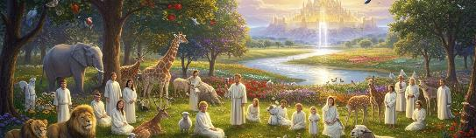
UAMINIFU WA MUNGU
"Hakuna hata moja ya ahadi nzuri za Bwana kwa Israeli iliyotimia; kila moja ilitimizwa." (Yoshua 21:45)
Mungu alikuwa amewapa Israeli "nchi yote " (Yos. 21:43) na alikuwa amewatia mikononi mwao "adui zao wote " (Yos. 21:44), kwa hivyo " kila moja ilitimizwa" (Yos. 21:45).
Matumizi ya mara kwa mara ya neno "yote" yanasisitiza uaminifu wa Mungu katika kutimiza ahadi zake. Maadui wake walikuwa wameshindwa na Mungu. Wangeweza kukaa katika nchi hiyo kwa sababu Mungu alikuwa ameimiliki. Wangeweza kuwa na hakika kwamba wangemaliza kuwafukuza Wakanaani ambao bado waliishi katika nchi hiyo kwa sababu Mungu alikuwa ametimiza ahadi zake hadi sasa na angeendelea kuzitimiza katika siku zijazo.
Yote haya yanatusaidia. Mungu hubaki mwaminifu (Kum. 7:9; Zab. 117:2; Lam. 3:22-23). Ameahidi kutuokoa na kutupa Dunia kama urithi, na atatimiza ahadi hii
(Flp. 1:6; 1 Pet. 1:5; Zab. 37:29)

Slide 5

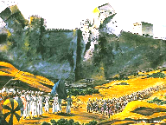
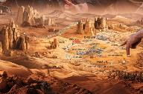
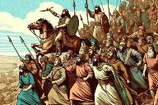
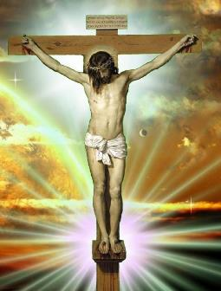
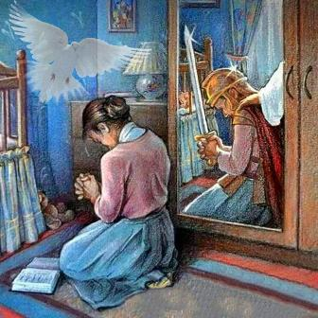
KILE AMBACHO MUNGU AMEFANYA NA ATAKIFANYA
“Ninyi wenyewe mmeona kila kitu Bwana, Mungu wenu, alichowafanyia mataifa haya yote kwa ajili yenu; Bwana, Mungu wenu, ndiye aliyewapigania ninyi” (Yoshua 23:3)
Katika hotuba yake kwa wazee, Yoshua anaanza kwa kuwaambia kile ambacho Mungu alikuwa amefanya tayari na kile ambacho bado angefanya:
Amepigana dhidi ya mataifa
(Yosh. 23:3)
Amegawanya nchi kati ya makabila (Yos. 23:4)
Atawafukuza mataifa yaliyoachwa
(Yos. 23:5)
Yote haya (kile kilichokuwa tayari kimefanywa na kile kilichokuwa bado kifanyike) kilikuwa chini ya hali moja kwa upande wa Israeli: utii (Yos. 23:6).
Historia ya Israeli ni somo kwetu leo. Mungu tayari ameshinda dhambi na ametupa uhakikisho wa wokovu kupitia dhabihu ya Yesu (Kol. 2:15).
Ni juu yetu kuendelea na vita, na kumtumaini Roho Mtakatifu ili kuishi maisha ya ushindi (2 Kor. 10:3-5; Efe. 6:11-18).

Slide 6

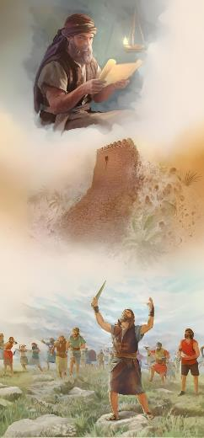
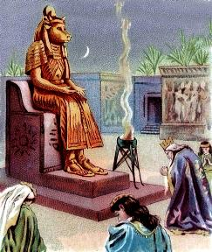

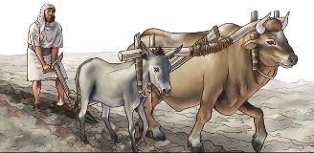
THAWABU YA UAMINIFU
"Mmoja wenu anapiga mbio elfu, kwa sababu Bwana Mungu wenu anawapigania, kama alivyoahidi." (Yoshua 23:10)
Thawabu ya uaminifu wa Israeli itakuwa ushindi kamili na kamili juu ya adui zao wote (Yos. 23:6, 10).
Katika muktadha wa ushindi wa Kanaani, uaminifu kwa Mungu ilibidi udhihirishwe kwa njia tatu mahususi:
Usiwaoe wenyeji wa nchi
(Yosh. 23:7a)
Usitaje majina ya miungu yao
(Yosh. 23:7b)
Kutoabudu miungu yao (Yos. 23:7c)
Walipaswa kudumisha usafi wa kiroho. Ikiwa wangeoa wenyeji, wangeanza kusema juu ya miungu yao, na wangeishia kuwaabudu. Hivyo ndivyo uasi wa Sulemani ulianza (1 Wafalme 11:4).
Kwa hivyo, sisi Wakristo tunashauriwa kufuata mapendekezo yaleyale, na kutooa wasioamini (2 Kor. 6:14-16).

Slide 7


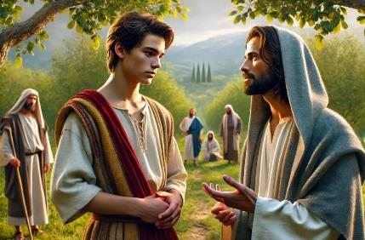
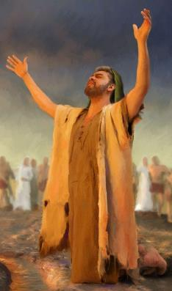
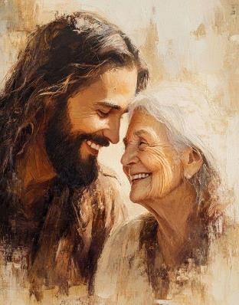
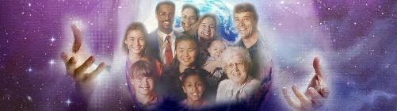
KILE TUNACHOPASWA KUFANYA
“Basi jihadhari sana kumpenda Bwana, Mungu wako” (Yoshua 23:11)
Tunaweza kusema bila shaka kwamba hoja kuu ya hotuba ya Yoshua inapatikana katika mstari wa 11: kumpenda Mungu.
Israeli ilipaswa kuonyesha upendo wake kwa kutopenda miungu mingine, ambayo ingesababisha madhara makubwa kwao (Yos. 23:12-13).
Zaidi ya hayo, Yoshua anapendekeza motisha ya kukuza upendo huo: uaminifu wa Mungu (Yos. 23:14).
Leo tuna motisha kubwa zaidi: mfano wa Yesu ( Yohana 13:34).
Mungu anatamani kuingia katika uhusiano wa karibu na wa kibinafsi na kila mtu anayeitikia upendo wake.
Kwa hivyo, upendo wake kwa wote ndio mfumo wa udhihirisho wa upendo wetu wa hiari na wa pamoja.

Slide 8

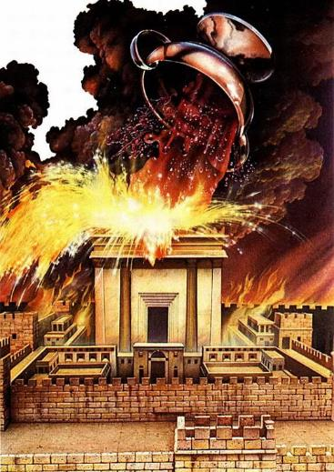
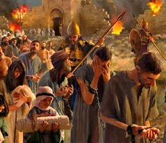
ADHABU YA KUTOKUWA MWAMINIFU
"Lakini kama vile mema yote ambayo Bwana Mungu wako amekuahidi yamekujia, ndivyo atakavyokuletea mabaya yote ambayo ametishia, mpaka Bwana Mungu wako atakapokuangamiza kutoka katika nchi hii nzuri ambayo amekupa." (Yoshua 23:15)
Yoshua anamaliza hotuba yake kwa maneno makali ya onyo juu ya matokeo ya kutotii: kupitia ghadhabu ya Mungu (Yos. 23:15-16).
Vile vile katika Nchi ya Ahadi na alikuwa akijua kikamilifu matokeo ya kuchochea hasira ya Yehova kwa kuvunja agano kwa uwazi.
Upendo uleule ambao ulimwongoza Mungu kumtoa Mwanawe kwa ajili yetu ni ule unaojidhihirisha kwa hasira dhidi ya wale ambao kwa ukaidi hushikilia dhambi (Yohana 3:16; Warumi 2:5).
Israeli ilishindwa na kupata adhabu yake. Sisi leo tuna nafasi ya kuandika hadithi tofauti: kubaki waaminifu na kukaa katika upendo wake
(Yohana 15:9).

Slide 9

"Furaha yako yote, amani, furaha, na mafanikio katika maisha haya yanategemea imani ya kweli, ya kumwamini Mungu. Imani hii itachochea utii wa kweli kwa amri za Mungu. Ujuzi wako na imani yako kwa Mungu ndio kizuizi kikubwa kutoka kwa kila tendo baya, na nia ya mema yote.
Mwamini Yesu kama yule anayesamehe dhambi zako, yule anayetaka uwe na furaha katika makao ambayo ameenda kukuandalia. Anataka uishi mbele zake; uwe na uzima wa milele na taji ya utukufu.”
EGW (Messages to Young People, pg. 410)

